Slide 1
Monitoring de l'abondance des oiseaux marins
Presenté par :
Boudellah Omar
Encadré par:
Mlle.Jihad Zahid

Slide 2
nº 01
Questions décisionnelles
nº 02
Données utilisées
Plan
nº 03
Modélisation
nº 04
ETL
nº 05
nº 05
Datamining/Prédiction
nº 06
Les outils utilisés
nº 07
Démonstration
nº 08
Difficultés rencontrées

Slide 3
Questions décisionnelles
Problematique

Slide 4
Qu’elle est le nombre de oiseaux dans chaque state dans la période entre 2015 ET 2022 ?
Combien de type de oiseaux différents dans chaque state ?
Qu’elle sont les superviseurs qui détecté le nombre de oiseaux ?
Qu’elle sont les clés qui identifié chaque espèce ?
Qu’elle est le nombre de oiseaux dans chaque locality ?
Qu’elle est l’abondance des oiseaux dans chaque trimester de l’années ?

Slide 5
Qu’elle est la distribution monsuelle des espèce ?
Qu’elle sont la distribution des oiseaux selon les regions ?

Slide 6
Données utilisées

Slide 7
Nom de fichier
Taille de fichier
Type de fichier
Source de fichier
ebd_MA_201501_202212_prv_relNov-2022
122 786 KO
Document texte
https://ebird.org/data/download?p=ebd_MA_201501_202212_prv_relNov-2022.zip
ebd_BE_201501_202212_relNov-2022
179 099 KO
Document texte
https://ebird.org/data/download?p=ebd_BE_201501_202212_relNov-2022.zip
ebd_US-AL-101_202204_202204_relApr-2022
504 698 KO
Document texte
https://download.ebird.org/ebd/ebd_BE_201501_202212_relNov-2022.zip

Slide 8
Les champs | Leurs types | Description
GLOBAL UNIQUE IDENTIFIER | String | Clé de l’enregistrement représente la clé primaire du data
TAXON CONCEPT ID | String | Le clé de chaque espèces
TAXONOMIC ORDER | Int | L’ordre mondial pour les espèces mais il est possible de le changer
COMMON NAME | String | Le nom commun de chaque espèces
SCIENTIFIC NAME | String | Le nom scientifique de chaque espèces
OBSERVATION COUNT | Int | Le nombre des espèces
COUNTRY | String | Les pays où nous cherchons d'analyser l'abondance des espèces d'oiseaux
COUNTRY CODE | String | Un Code spécifique de chaque pays
STATE | String | Les states de chaque pays
STATE CODE | String | Le clé des states
LOCALITY ID | String | Id de chaque places
LOCALITY | String | Des places exacte dans les states
LOCALITY TYPE | Char | Les types de chaque lieu
LATITUDE | Float | La latitude est une coordonnée géographique représentée par une valeur angulaire, expression de la position d'un point sur Terre, au nord ou au sud de l'équateur qui est le plan de référence.
LONGITUDE | Float | Une longitude se mesure par rapport à une référence arbitraire qui, sur Terre, est généralement le méridien de Greenwich.
OBSERVATION DATE | Date | La date et le temps de chaque enregistrement
OBSERVER ID | String | Les clés des superviseurs
NUMBER OBSERVERS | Int | Les personnes qui superviser, voir l’espèce
PROTOCOL CODE | String | Un clé qui identifie chaque protocole
PROTOCOL TYPE | String | Est-ce que l’espèce est Local ou bien voyager

Slide 9
Modélisation

Slide 10
Schéma en étoile :
=> Table de fait
=> Tables de dimensions

Slide 11
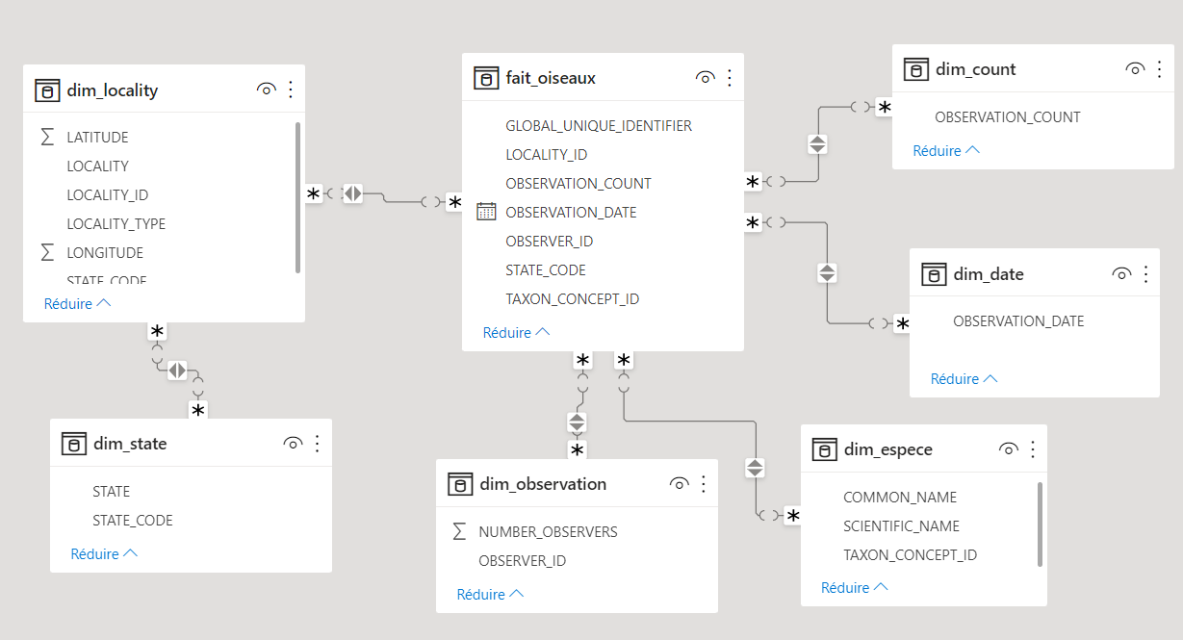

Slide 12
ETL
Extract, Transform, Load
Notes:
fgf

Slide 13
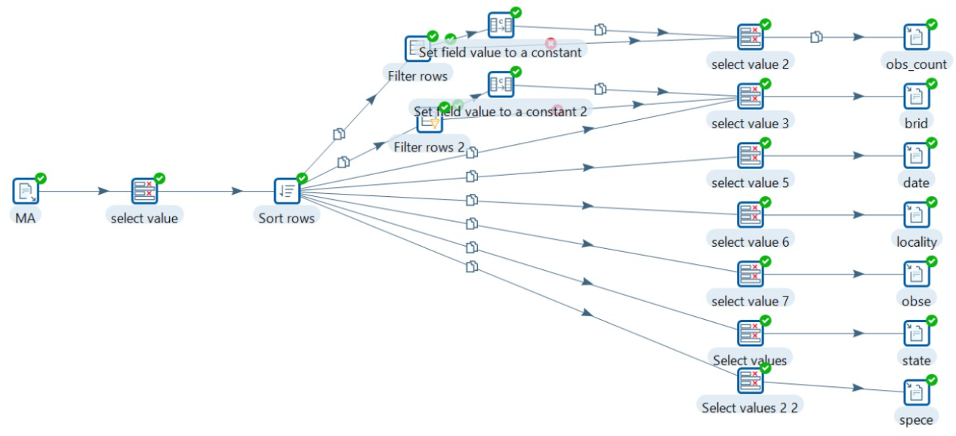
Automatisation

Slide 14
Prédiction

Slide 15
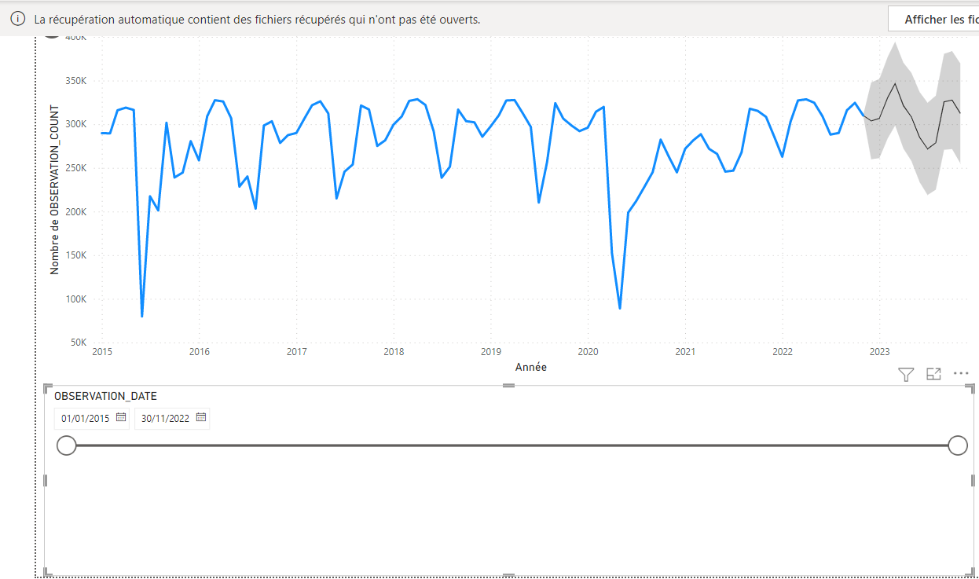
L’utilisation de power BI pour faire les prédictions :
Le nombre des oiseaux dans les années > 2023

Slide 16
Les outils utilisés

Slide 17

POWER BI

Slide 18

Pentaho
PDI

Slide 19
Démonstration

Slide 20
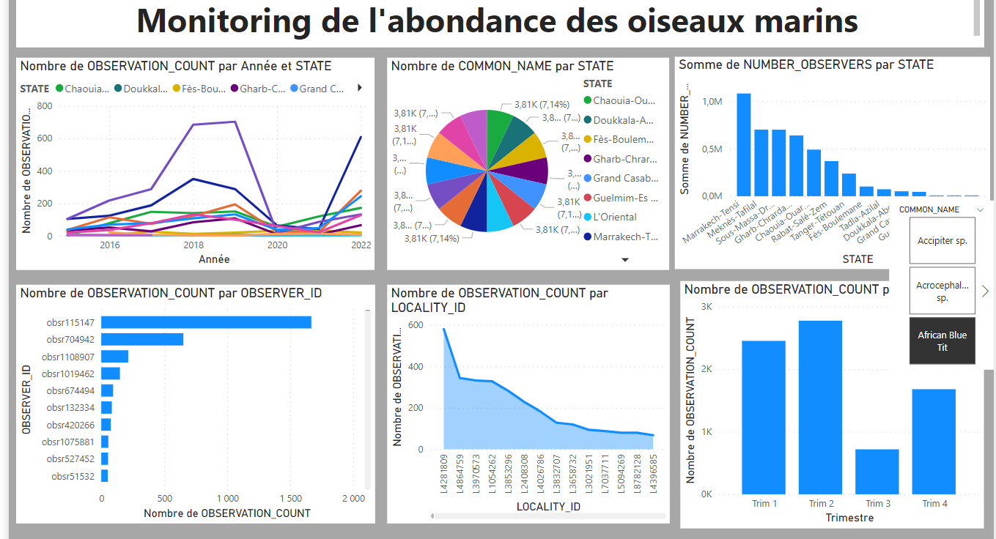

Slide 21
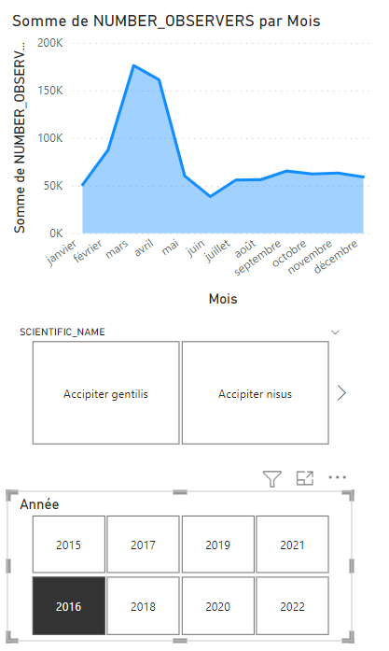
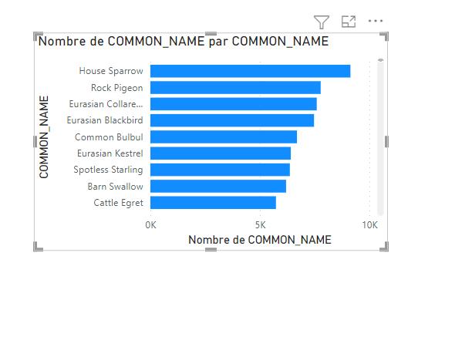

Slide 22
Difficultés rencontrées

Slide 23
Problémes au niveaux des données
Nous avons cherché dans plusieurs ressources, mais ne trouvons pas les données nécessaires ou bien suffisantes pour analyser l'abondance des espèces d'oiseaux . Par ecemple ce ressources : (https://www.gbif.org/occurrence/search?dataset_key=ba0c03ab-fa61-4a3c-8db7-35c8c3454168 ) n’ arrive pas à trouver beaucoup des données entre la période de 2010 à 2022 pour l’utiliser dans les prédictions.

Slide 24
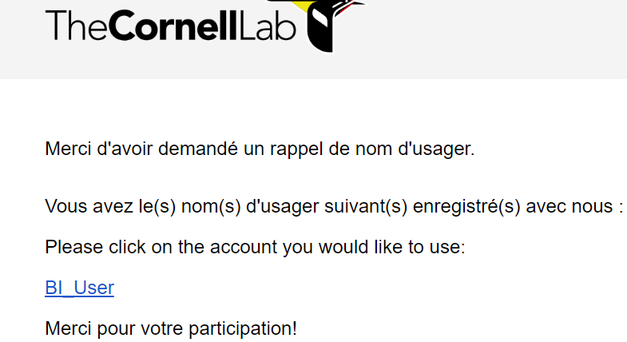
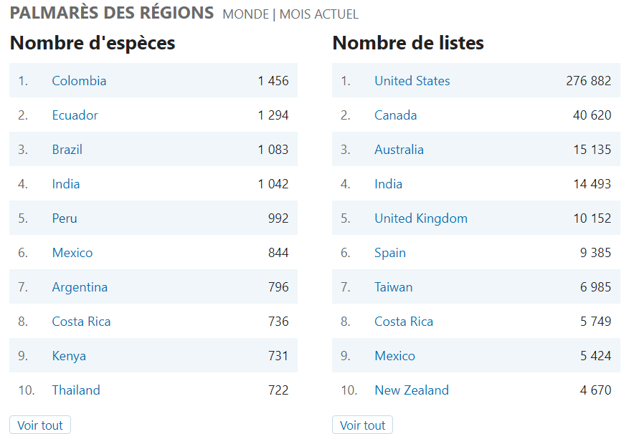

Problémes au niveaux des données
Temps de réponse par les administrateurs du site:

Slide 25
Problémes au niveaux des données
Temps de réponse par les administrateurs:

Slide 26
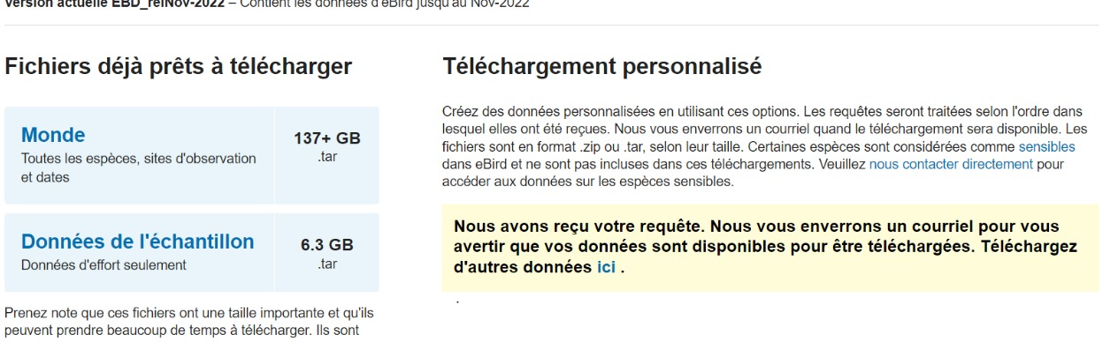
Problémes au niveaux des données
Temps de réponse par les administrateurs:

Slide 27
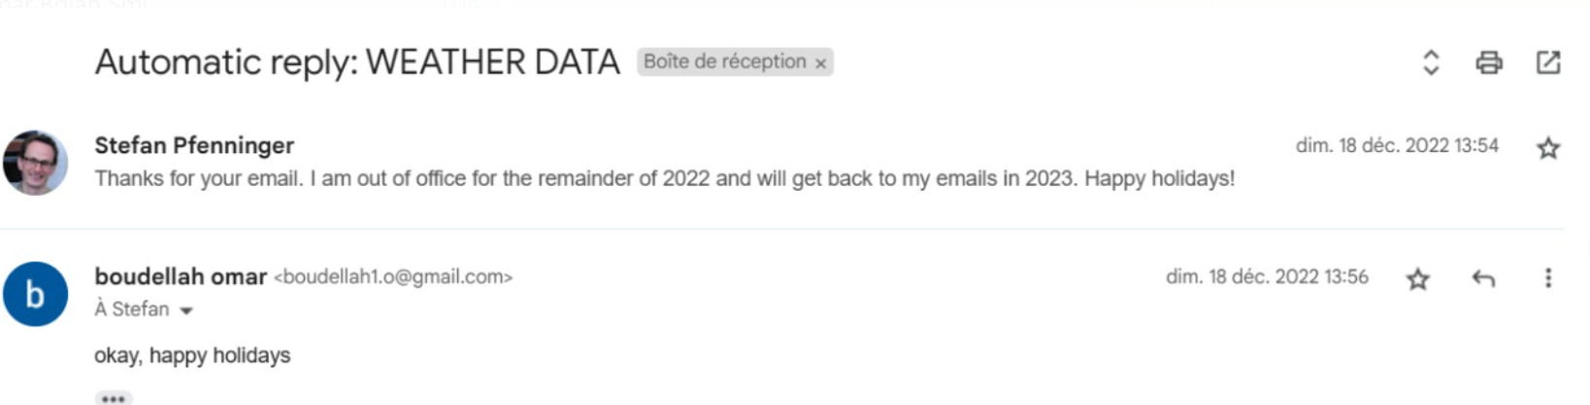
Problémes au niveaux des données
Pour les données climatiques ( température, humidité ..) => weather

Slide 28
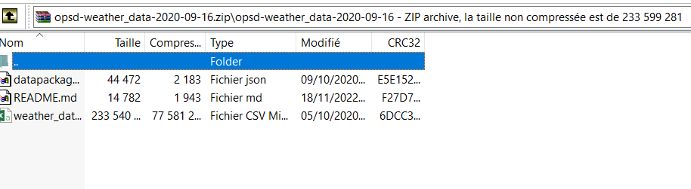
Problémes au niveaux des données
Pour les données climatiques ( température, humidité ..) => weather

Slide 29
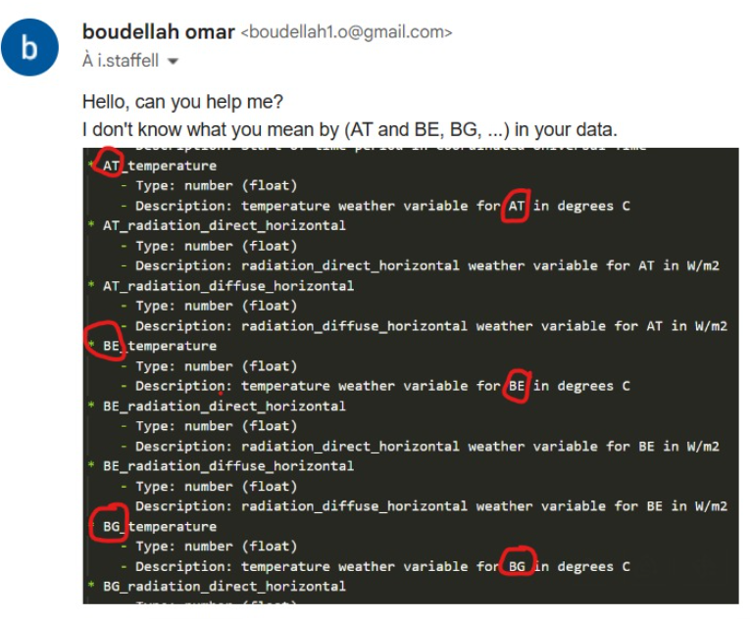
Problémes au niveaux des données
Pour les données climatiques ( température, humidité ..) => weather

Slide 30
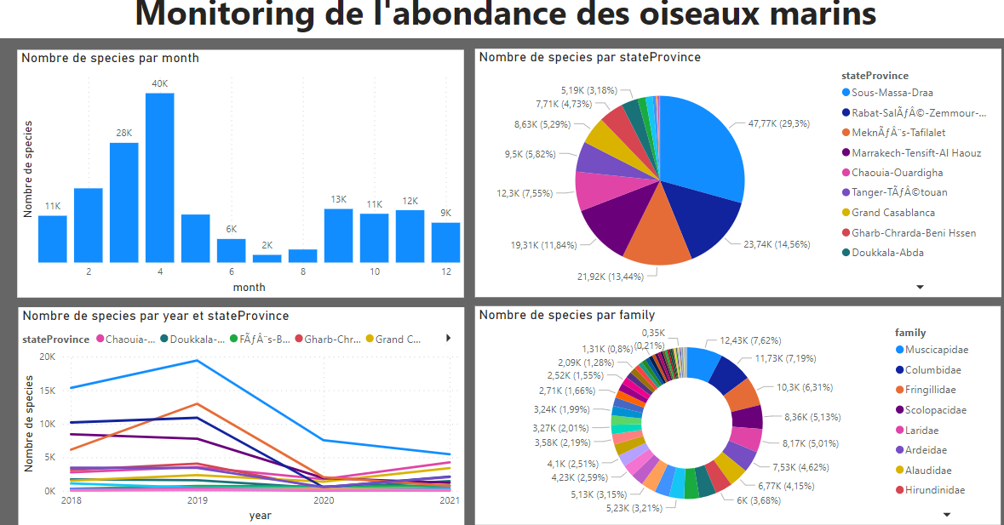
Probléme de travail manuel
Après de trouver la première dataset nous avons commencer la visualisation d’une manuellement par l’utilisation de power bi.

Slide 31
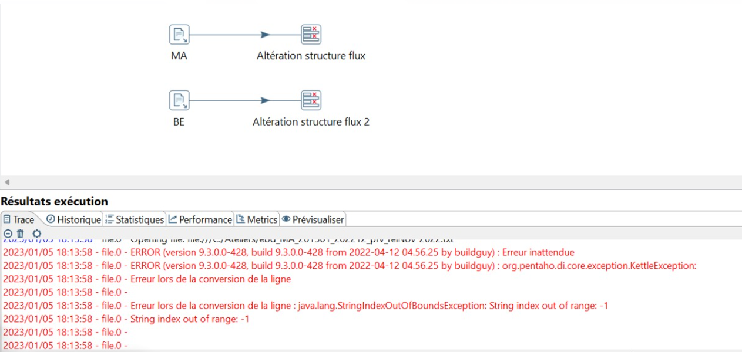
Les erreurs dans PDI :
Plusieurs problémes au fur et à mesure dans pentaho : Selection des lignes

Slide 32
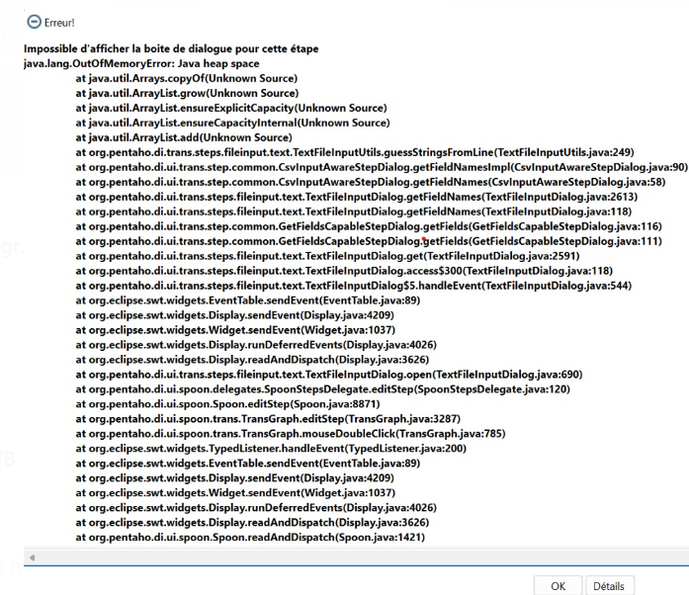
Les erreurs dans PDI :
Plusieurs problèmes au fur et à mesure dans pdi : Loading data

Slide 33
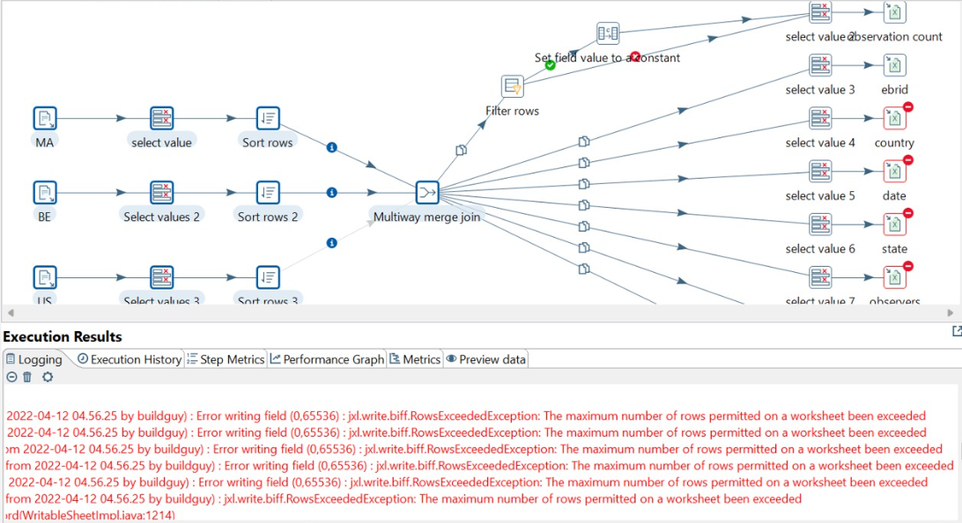
Les erreurs dans PDI :
Plusieurs problèmes au fur et à mesure dans pentaho :

Slide 34
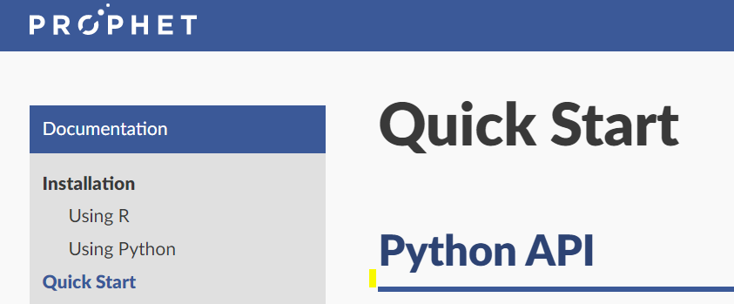
Les erreurs dans les prédictions :
Nous avons travaillé par python pour faire les prédictions. Mais n’arrive pas à résoudre des erreurs déclenché.

Slide 35
FIN

